Slide 1
つぶやきGLSLとは
@Renard
Notes:
質問大歓迎！
質問などがある方はいつでもおっしゃっていただいて結構です！
途中少し手を動かすところがありますので、参加していただけるとさらに理解が深まるかなと思います
PC、スマホ、その他ブラウザが開けるのであれば何でも動きます

Slide 2
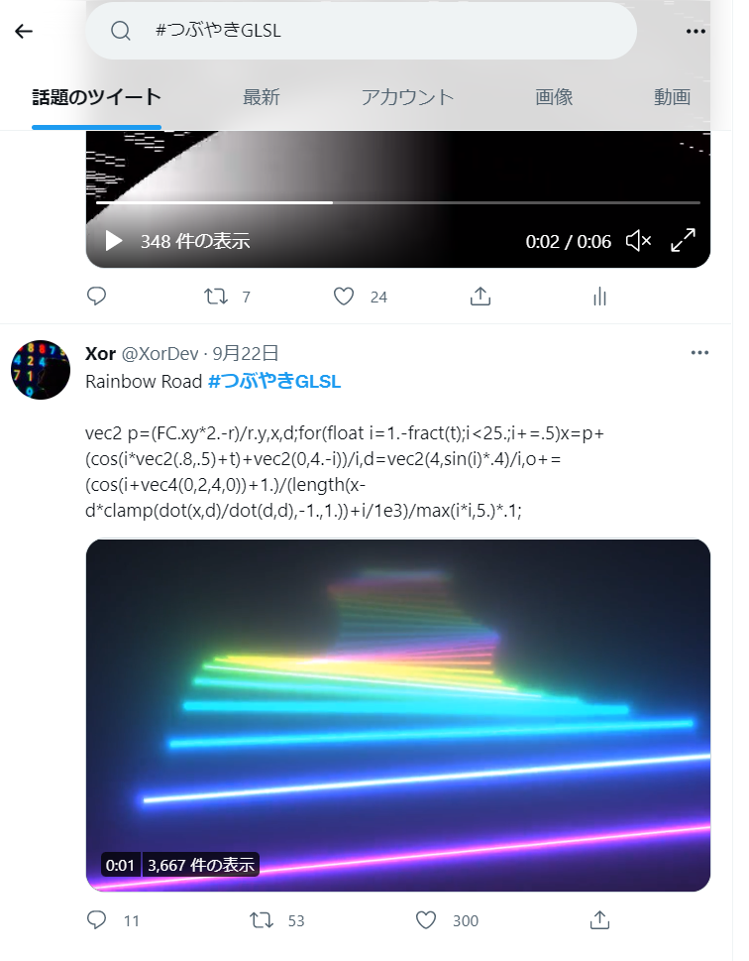
←謎のハッシュタグ
←謎の文字列
←綺麗な映像
Notes:
・まず、つぶやきGLSLとは何かを知るために、実際に見てみましょう。
・Twitterを開き、検索で「#つぶやきGLSL」と調べてみてください。
・すると大量の謎の文字列、きれいな映像、もしくは謎の映像が現れます。 私のやつもあるかもしれません
・今回の講義？ワークショップ？ではつぶやきGLSLの正体を知り、実際につぶやきGLSLを書くところまでいけたらいいなと考えています。

Slide 3
まず…

Slide 4
GLSLとは
C言語をベースとしたシェーディング言語
シェーディング言語とは
シェーダを書くプログラミング言語
シェーダとは
シェーダーとは、3次元コンピュータグラフィックスにおいて、シェーディング（陰影処理）を行うコンピュータプログラムのこと。
とあるが、実際は新たにプリミティブを追加したり、パーティクルを生成したりと幅広い
Notes:
・GLSLとは：基本的な文法がC言語に似ている(ポインタなどはない)
・シェーダという名前からわかるように、シェード(Shade)、影の処理を行うのがシェーダの定義みたいです
・実際はレンダリングに関することを大体全て行う

Slide 5
シェーダにも色々な種類がある

Slide 6
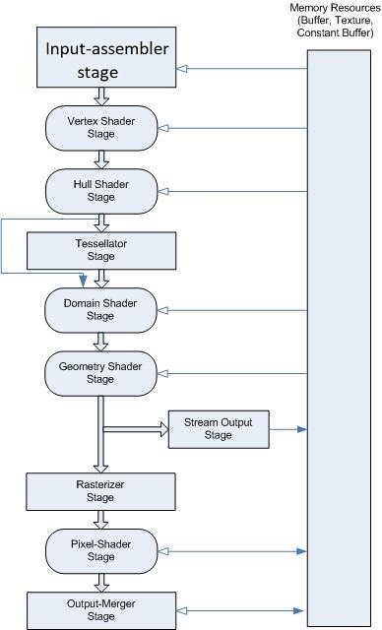
頂点シェーダー
頂点座標をいじるシェーダ
ジオメトリシェーダー
プリミティブをいじったりするシェーダ
フラグメントシェーダー
(ピクセルシェーダー)
最終的な画面上のピクセル色を決めるシェーダ
Notes:
・つぶやきGLSLで用いるのはフラグメントシェーダ
・3Dのオブジェクトをシェーダによって表示するときには、右の図のようにいくつもの種類のシェーダを通る
・その最後を見てみると、フラグメントシェーダになっている
・つまり、フラグメントシェーダの内容次第ですべての描画結果を制御できるということ
・少ない文字列でGLSLを書かなくてはいけないつぶやきGLSLに合っている(いちいち頂点シェーダなどを書く文字数はない)

Slide 7
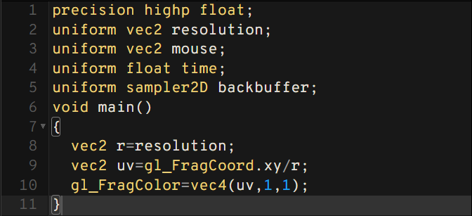
フラグメントシェーダーの形
floatの精度を指定
外部から送られる変数の定義
メインの処理
Notes:
・フラグメントシェーダの形を見ていく
・floatの精度：ここでは高い精度を指定している
・uniform：解像度、時間、マウスの位置などをシェーダーの外から流し込む
・main関数：C言語と同じように、main関数がある。この関数は各ピクセルごとに呼ばれ、ピクセル色を出力する必要がある
・gl_から始まる変数はGLSLで決められている変数
・gl_FragCoord：ピクセルの位置
・gl_FragColor：ピクセルの色
ここでは、ピクセル位置を解像度で割り、0-1のuv座標を求め、x座標をrに、y座標をgに割り当てています
シェーダ版HelloWorldですね

Slide 8
最初に見たコードと違いすぎない？

Slide 9
実はつぶやきGLSLはmain関数の中だけを
書いている
・main関数の外は大体同一なので書くと無駄になってしまう
・大体main関数中だけでどうにかなる
レギュレーション
・大体のつぶやきGLSLのコードはTwiglで動かすことが前提となっている
・そのため、大体のレギュレーションもTwiglに準拠することになる
いくつかの変数が省略、予め用意されている
・例えば、「gl_FragCoord」は「FC」に、「gl_FragColor」は「o」になっている
・「t」(時間)、「f」(経過フレーム)、「fsnoise()」(ノイズ)など、役立つ変数や関数がある
Notes:
・

Slide 10
実際に書いてみよう
Notes:
手を動かせる方は一緒にやってみましょう

Slide 11
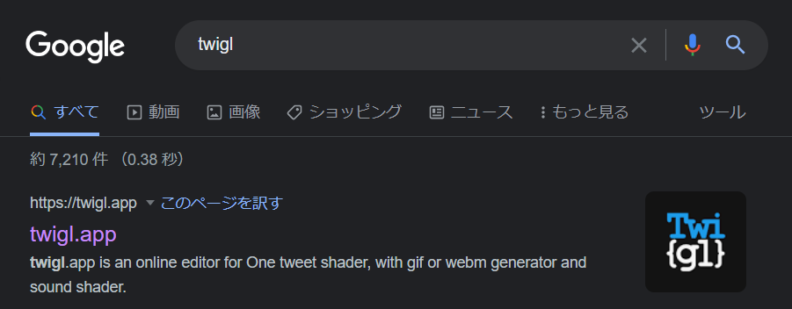
Notes:
・できる方はお手元のブラウザでTwiglと検索し、Twiglにアクセスしてみてください
・スマホでもできます

Slide 12
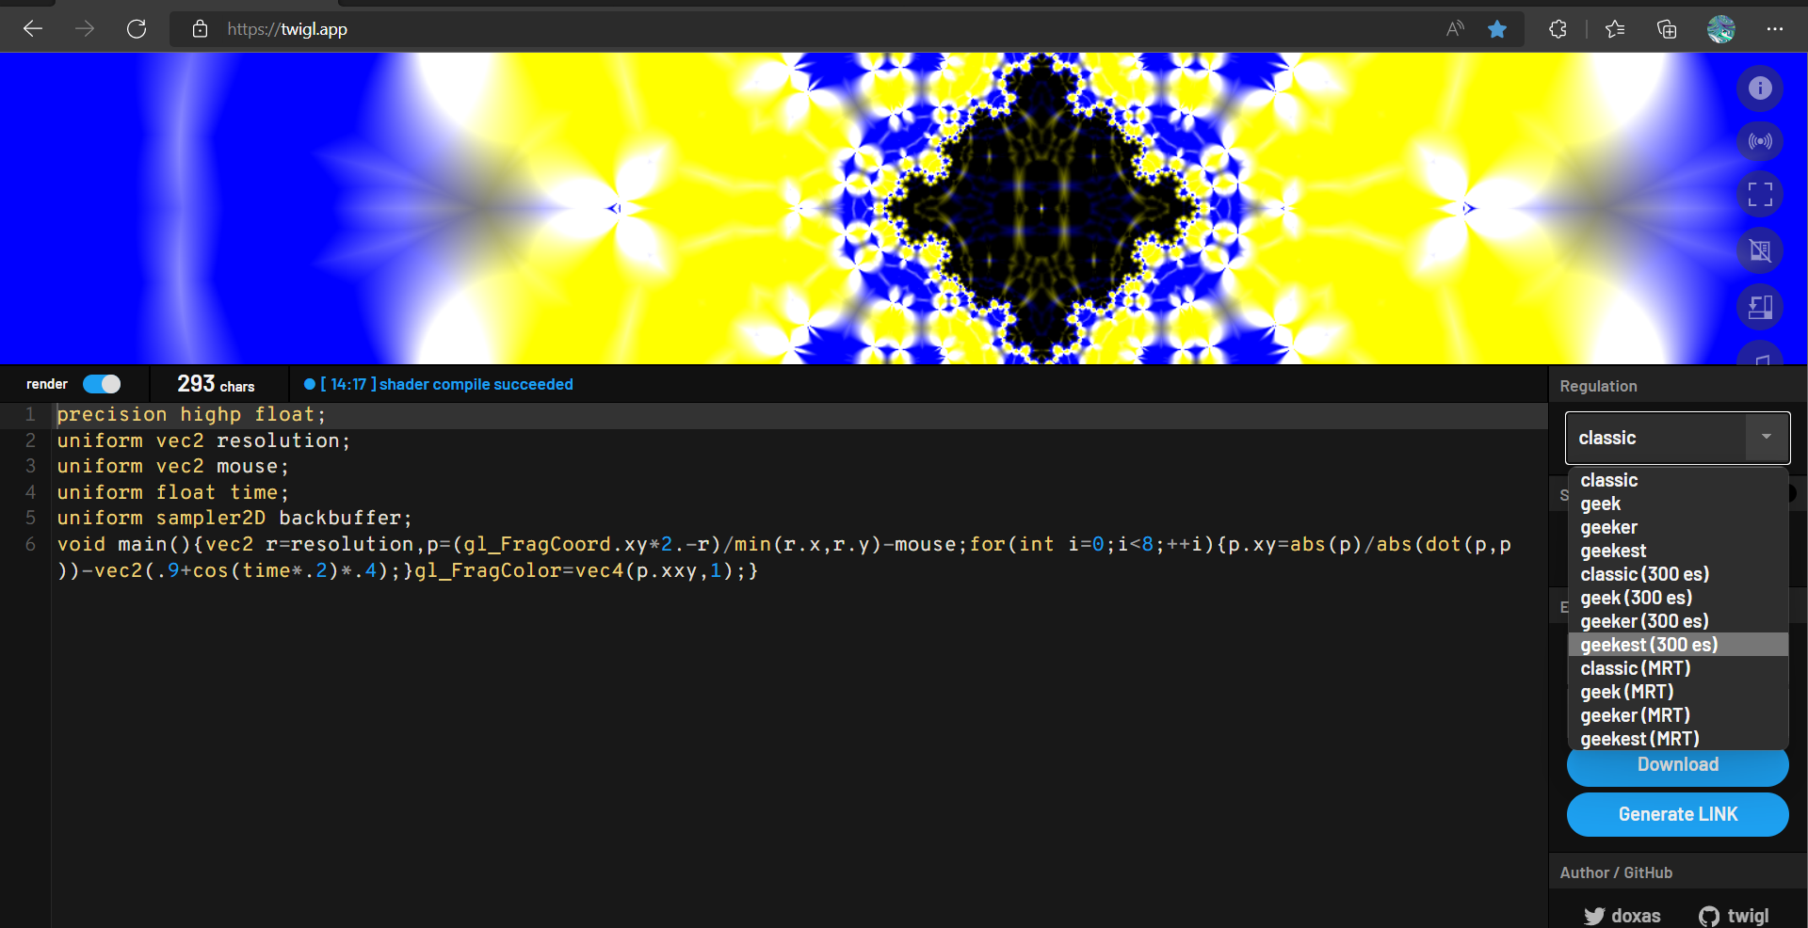
Notes:
・右側のドロップダウンから、geekest(300es)を選んでください
・その次に、右側のトグルボタンを押してください

Slide 13
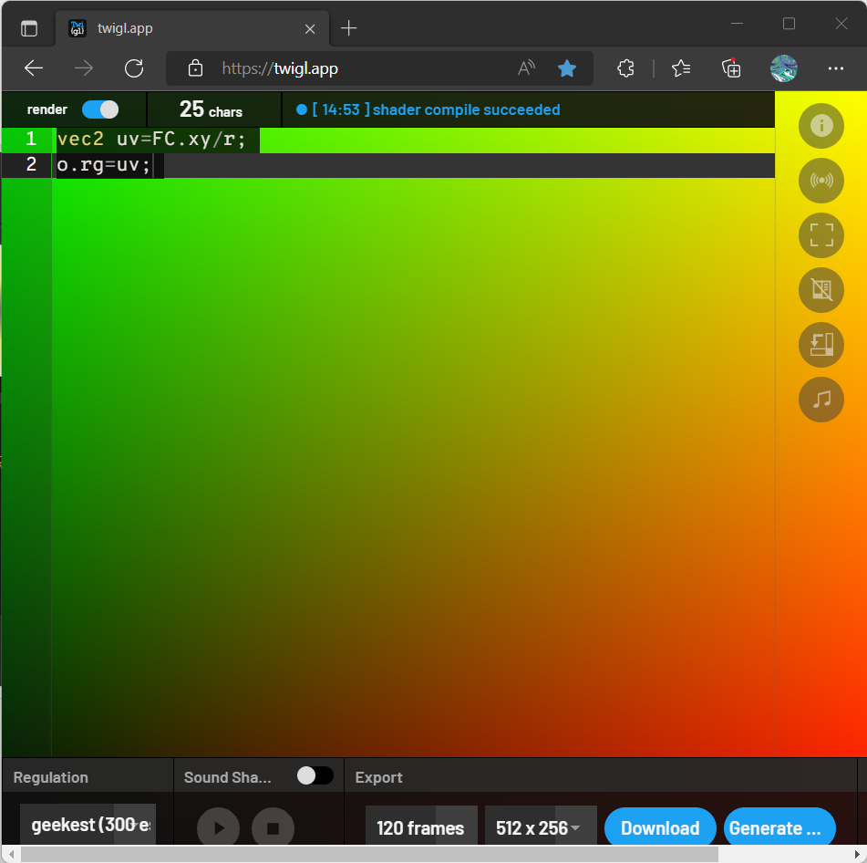
Hello World
vec2 uv=FC.xy/r;
o.rg=uv;
スウィズル演算子:
Vec.xyz , Color.rgbみたいに、各成分の集合にベクトルとしてアクセスできる
Notes:
・では、HelloWorldをやっていきましょう。
・前のスライドで見せたHelloWorldはこんなに少なく書くことができます。
・やっていることは以前と同じですが、二行目のo.rgが少しglslならではの文法なので説明します。(スウィズル演算子の説明)

Slide 14
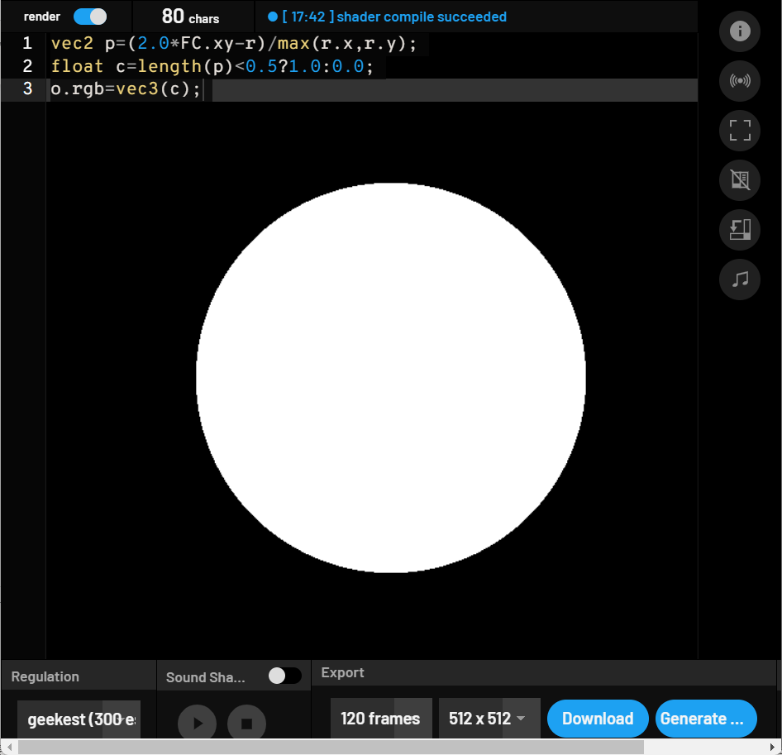
円を出してみる
・ピクセル座標の変換
・変換した座標を円の半径と比較
・円の内部にある場合白を出力
・円の外部にある場合黒を出力
Notes:
・次に円を出してみましょう
・手順としては～
・ひとつづつ説明していきます

Slide 15

ピクセル座標の変換
・(ピクセル座標を二倍し、解像度を引いたもの) / (解像度の縦横の大きい方)
・解像度の横が縦より長い場合：
ピクセル座標のxは [0 ~ r.x]だったのが[-1 ~ 1]になり、
yは [0 ~ r.y]だったのが[–r.y/r.x ~ r.y/r.x]になる
・解像度の縦が横より長い場合：
ピクセル座標のxは [0 ~ r.x]だったのが[–r.x/r.y ~ r.x/r.y]になり、
yは [0 ~ r.y]だったのが[-1 ~ 1]になる
ここら辺にわかりやすい画像
Notes:
・まずピクセル座標の変換からです
・これは基本のテクニックと言っていいようなもの
・ピクセル座標、FCを使いやすい形に変換する
・r.y/r.x、r.x/r.yがわかりずらい これは1.0を超えない正の値 0.8とかになります
・右の座標みたいに、画面の中心が原点となるグラフのような座標系になるということ

Slide 16
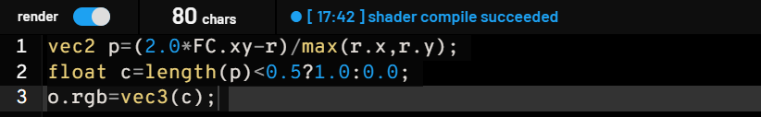
円の半径との比較、色の出力
・先ほどの座標系で原点からの距離を求める
・求めた距離が0.5未満ならcに1.0を代入
・求めた距離が0.5以上ならcに0.0を代入
・oのrgbに(c,c,c)という色を代入
Notes:
・次に円の半径との比較、色の出力です
・先ほどの座標系で原点からの距離を求めます。 これはlength(p)に対応します。lengthはベクトルの長さを求める関数です
・それを0.5と比較し、0.5未満なら1.0を、0.5以上なら0.0をcに代入しています。 この?と:は三項演算子です。
普通のプログラミングだと可読性の低さから忌み嫌われがちですが、GPUはif文が苦手で処理が遅いので、三項演算子は重宝します
じつはより早く、短くかける方法があるのですが、これは後々紹介します。
・で、求めたcを白黒で出力します。ここでは単純にvec3(c,c,c)を代入します。 ベクトルの要素が全部同じ場合このように省略できます。

Slide 17
🎉つぶやきGLSL(の基礎)完全に理解した🎉
Notes:
・おめでとうございます！つぶやきGLSLの基礎を完全に理解しました！
・これを工夫していろいろな図形を描くこともできます
・では、つぶやきGLSLの実践的な内容に移っていきます

Slide 18
つぶやきGLSLのテクニックは
二種類に分かれる
Notes:
・まず、つぶやきGLSLのテクニックは二つに分類できます

Slide 19
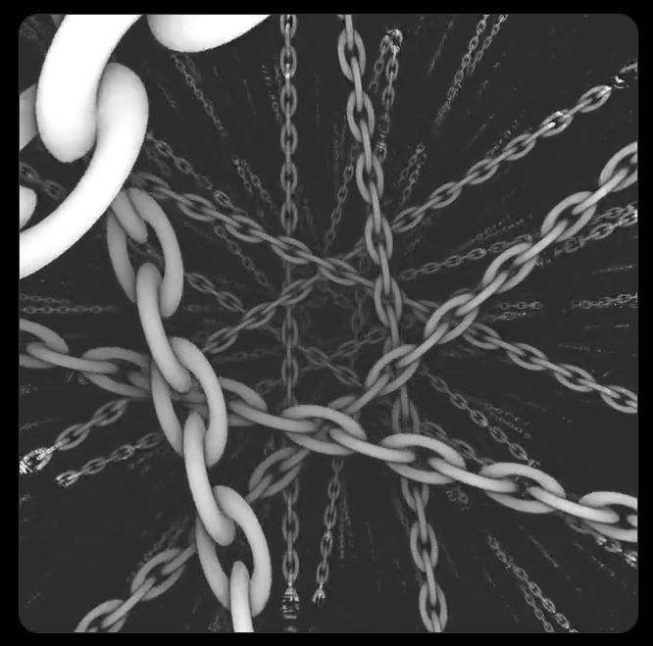

絵作りのテクニック
・レイマーチング法
・DistanceField
・ノイズ
・フレームバッファ
・etc…
コード短縮のテクニック
・#defineの活用
・式の展開
・算術演算子による型のキャスト
・etc…
Notes:
・一つは絵作りのテクニックです
・星の数ほどある
・レイマーチング法は特に強力なテクニックで、右のような3Dの絵を出す際にはほぼ必須といってもいいくらいです。 ほぼ、といったのはそれ以外でも3Dっぽくできるからです
・もう一つはコード短縮のテクニックです
・いろいろ紹介しましたが単語だけだとなんのことだかわからないので、実例を交えて一部を紹介したいと思います。

Slide 20
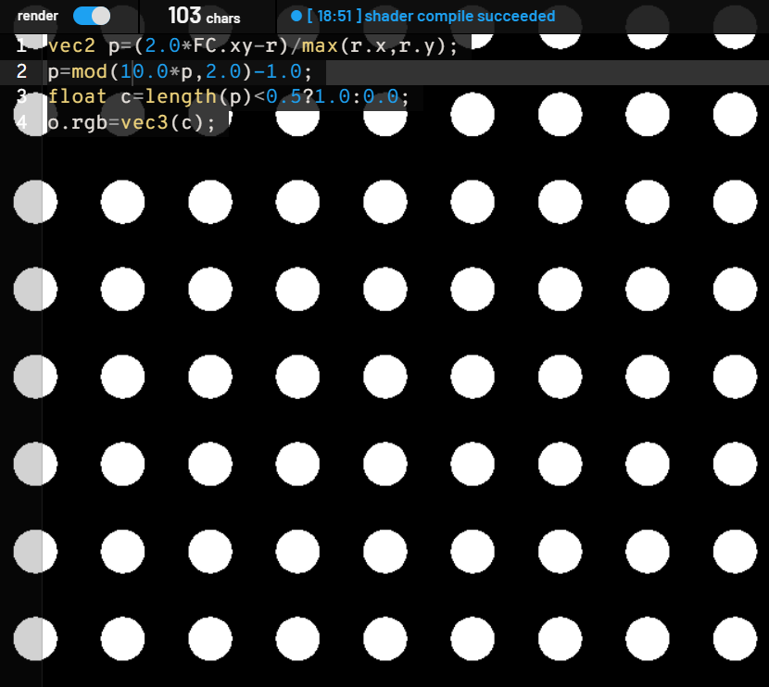
絵作りのテクニック - modで複製
・modを用いて座標変換することで
元の図を複製できる
・modは余りの演算：
mod(vec2(-3.0),2.0)=vec2(1.0)
・先ほどのピクセル座標を10倍する：
pは[vec2(-10.0)~vec2(10.0)]になる
・mod 2.0をする：
pは[vec2(0.0)~vec2(2.0)]の繰り返しになる
・1.0を引く：
pは[vec2(-1.0)~vec2(1.0)]の繰り返しになる
Notes:
・モッドは余りの演算です
・先ほどのコードに一行加えるだけで複製ができます
・この繰り返しですが、方眼紙を想像して、その一マス一マスが前の座標系に対応していると考えるとわかりやすいかもしれません。

